Slide 1
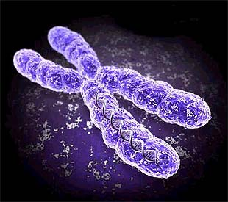
ГАМЕТОГЕНЕЗ
Підготувала: учениця 7А класу НВК “Гімназія № 14” м.Луцьк Горковчук Анна Перевірила: Василюк Діана Петрівна

Slide 2
Зміст:
Поняття “гаматогенез”
Фази гаматогенезу
Що це таке “гамета”
Будова і функції гамети
Контрольні запитання

Slide 3
Гаметогенез — процес формування і утворення статевих клітин — гамет.

Slide 4
Фази гаметогенезу
Гаметогенез підрозділяється на сперматогенез (процес утворення сперматозоїдів у самців) і оогенез (процес утворення яйцеклітини). По тому, що відбувається з ДНК, ці процеси практично не відрізняються: одна вихідна диплоидная клітина дає чотири гаплоїдні. Однак, по тому, що відбувається з цитоплазмою, ці процеси кардинально різняться

Slide 5
У яйцеклітині накопичуються поживні речовини, необхідні в подальшому для розвитку зародка, тому яйцеклітина - це дуже велика клітинка, і коли вона ділиться, мета - зберегти поживні речовини для майбутнього зародка, тому поділ цитоплазми несиметрично. Для того щоб зберегти всі запаси цитоплазми і при цьому позбавитися від непотрібного генетичного матеріалу, від цитоплазми відокремлюються полярні тільця, які містять дуже мало цитоплазми, але дозволяють поділити хромосомний набір. Полярні тільця відокремлюються при першому і другому поділі мейозу (детальніше про те, що відбувається з полярними тільцями рослин - у Макіївці)

Slide 7
Початкова клітина, з якої в наслідку утворюється зріла яйцеклітина, називається ооцитом першого порядку. Після поділу з нього утворюється ооцит другого порядку і перше полярне тільце. Потім відбувається друге розподіл мейозу, в результаті утворюється гаплоїдний оотід і друге полярне тільце. Перше полярне тільце за цей час теж встигає поділитися, таким чином всього виходить три гаплоїдних полярних тільця. У оотіде відбуваються деякі процеси дозрівання і він перетворюється в яйцеклітину. Вона містить майже всю цитоплазму вихідного ооцита, але гаплоїдний набір хромосом. Ці хромосоми вже пройшли рекомбінацію, тобто якщо початково клітини містять одну хромосому від мами, одну від тата, то зрілої яйцеклітини в кожній хромосомі чергуються шматки, отримані від одного і другого батька.

Slide 8
При сперматогенезе цитоплазма вихідного сперматоціта першого порядку ділиться (перший розподіл мейозу) порівну між клітинами, даючи сперматоціти другого порядку. Друге розподіл мейозу призводить до утворення гаплоїдних сперматоцітов другого порядку. Потім відбувається дозрівання без поділу клітини, велика частина цитоплазми відкидається, і виходять сперматозоїди, що містять гаплоїдний набір хромосом дуже мало цитоплазми

Slide 9
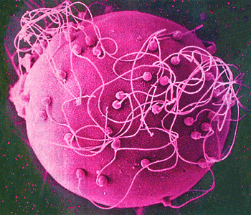
Гамета
Гамета — спеціалізована статева клітина, що має гаплоїдний (половинний - порівняно з соматичними (нестатевими, вегетативними) клітинами) набір хромосом та слугує засобом статевого розмноження. При злитті з іншою гаметою під час запліднення (при копуляції) формує зиготу, що є базою нового організму; відновлюється диплоїдність організму.
згадай про ночі,теплі ночі і про ті зорі вдалині про

Slide 10
Гамети можуть мати різні варіації в будові та особливостях життєвого циклу в залежності від виду статевого розмноження, для якого вони застосовуються організмами:
ізогамія - гамети обох організмів однакові за розмірами і обидві рухливі;
анізогамія - гамети неоднакові за розмірами, але обидві теж рухливі;
оогамія - остаточне розділення гамет за статтю організму-продуцента: жіноча гамета (яйцеклітина) - значно перевищує чоловічу за розмірами, нерухлива, чоловіча (сперматозоїд) - мала, рухлива.
Гамети формуються шляхом гаметогенезу (овогенезу та сперматогенезу відповідно)

Slide 11
Контрольні запитання
Що це таке “гаметогенез” ?
Скільки фаз має гаметогенез?
Назвати фази гаметогенезу
Що це таке “гамета” ?
Яка будова в гамети?
Які функції гамети?
Які особливості будови гамет?
Скільки варіацій будови можуть мати гамети?
Що це таке “ізогамія” і яке відношення це має до гамет?
Що це таке “оогамія”?
Яким способом формуються гамети?

